Slide 1
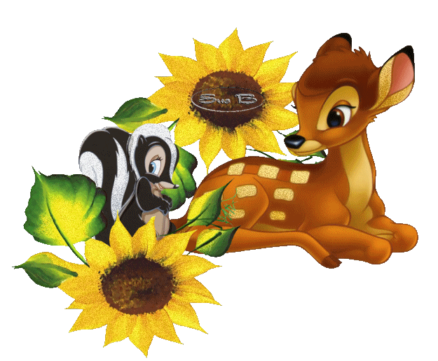
Проект
Красная книга Астраханской области
Ребята, спешите, спешите!
Природу нашу спасите!
Находится в опасности она,
И помощь ваша экстренно нужна,
А эта книга нам помочь должна.
Подумайте, о какой книге идёт речь?

Slide 2
Цель проекта: выяснить, для чего нужна Красная книга, создать свою Красную книгу и свод правил по охране окружающей среды
Задачи: изучить историю Красной книги и её содержание.
Изучить редкие и эндемические растения Астраханской области и основные причины их исчезновения.
Изготовить памятки по охране природы.
Представить настольную Красную книгу Астраханской области.

Slide 3
Проблемные вопросы: Что стало причиной возникновения Красной книги? О чем расскажет Красная книга? Нужна ли Астраханской области Красная книга?
Учебные вопросы:
Почему книга красная?
Что обозначают цвета ее страниц?
Какие растения и животные занесены в Красную книгу Астраханской области?
Как предотвратить вымирание редких животных и растений?

Slide 4
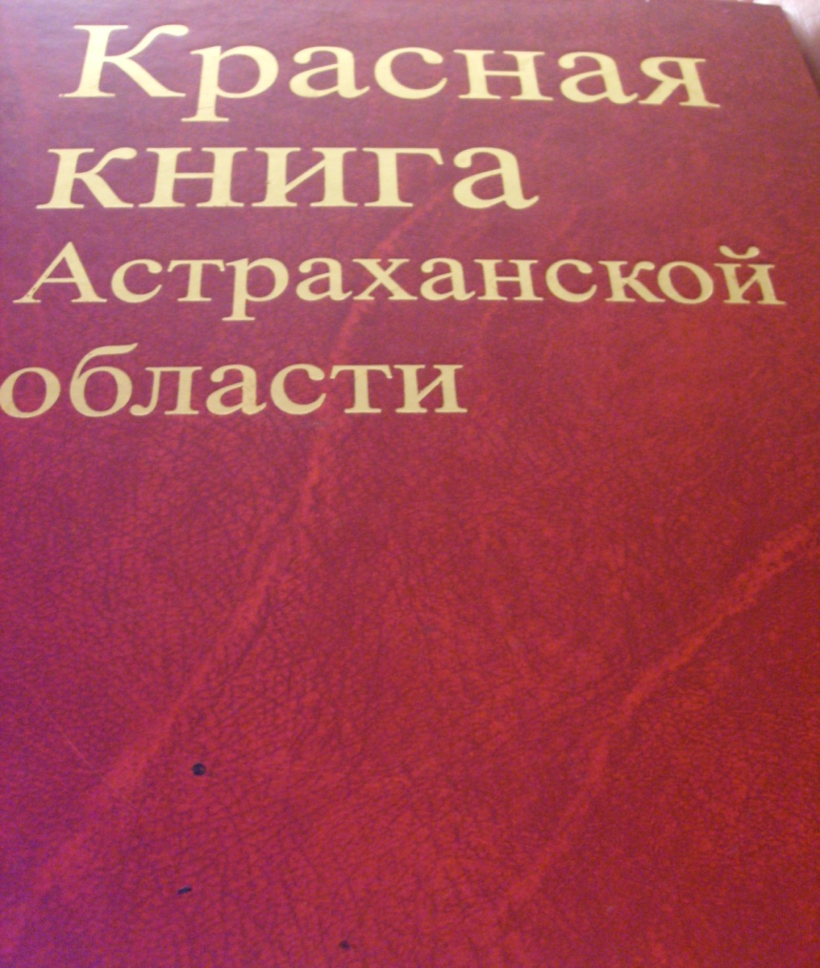
«Один человек оставляет след, сотня – тропу, тысяча – пустыню» (народная мудрость)
О чём расскажет книга?

Slide 5
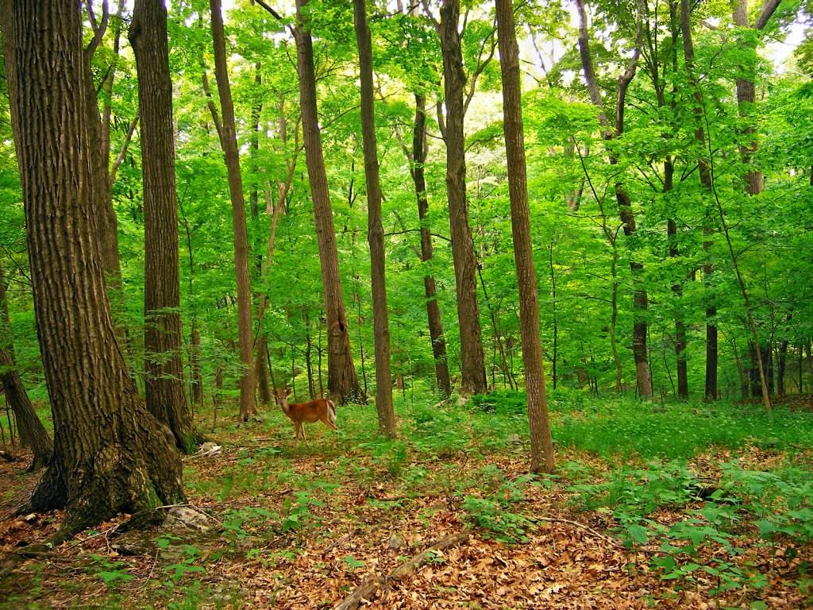
Что я знаю? Что хотел бы узнать?
Давайте создадим свою красную книгу Астраханской области

Slide 6
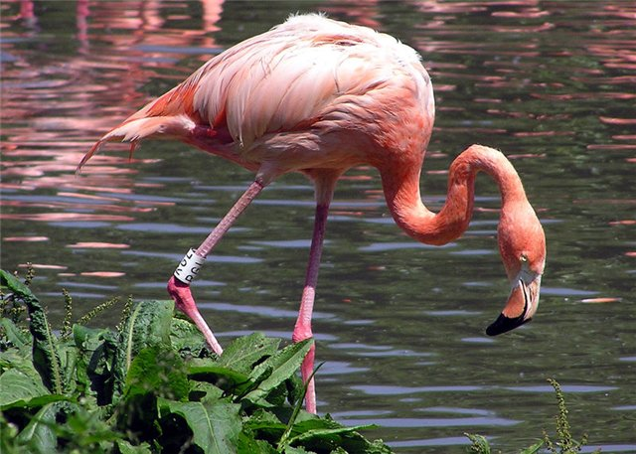
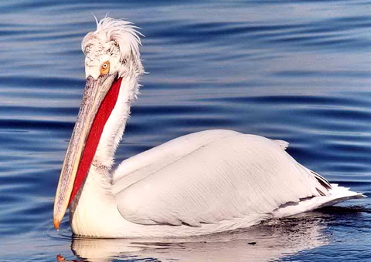
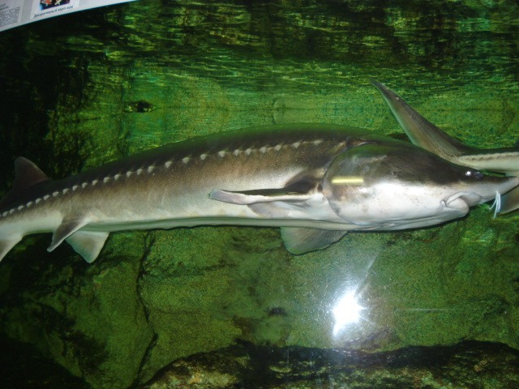
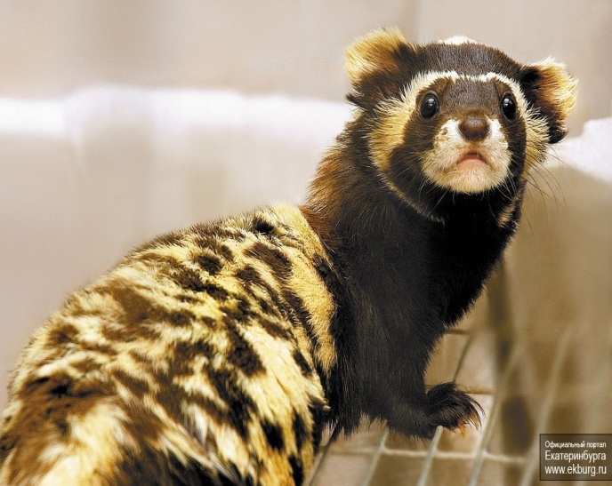
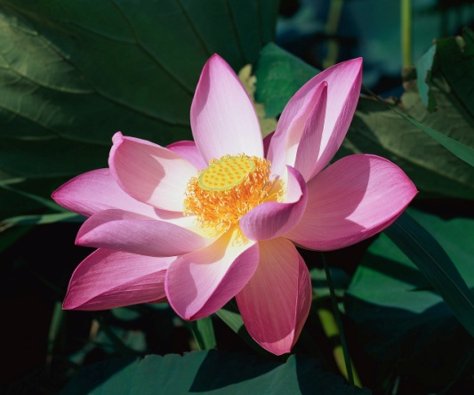
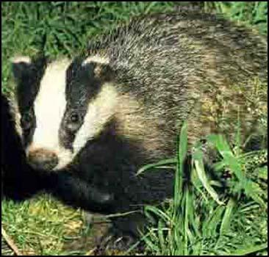
Фламинго
Осётр
Кудрявый пеликан
Перевязка
Лотос
Барсук

Slide 7
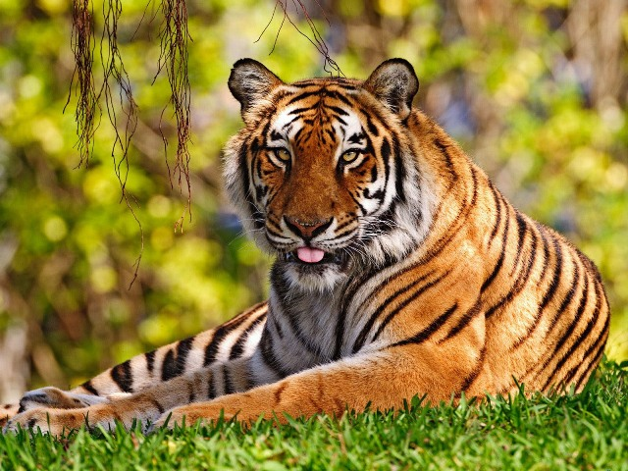
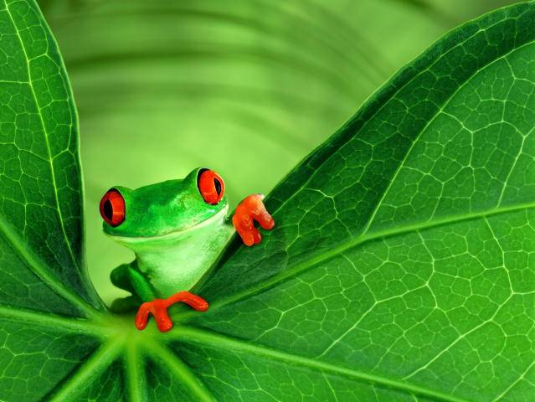
Результаты могут быть представлены в виде:
Рисунков
Презентаций
Буклетов
Фотографий
Книги
Альбома

